Slide 1
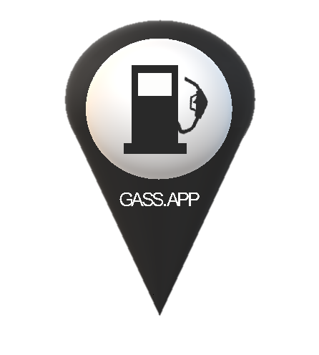
Gass.App
Juan Pablo Gomez Duque
Jesus David Muñoz Gallego
Natalia Marín Castaño

Slide 2
CONTENIDO
DESCRIPCIÓN DEL PROBLEMA.
OBJETIVO ESPECÍFICO.
JUSTIFICACIÒN.
CUADRO AVANCES.
SOLUCIÓN DEL PROBLEMA.
GITHUB.
OBJETIVO GENERAL.

Slide 3
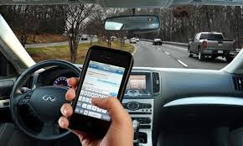
DESCRIPCIÓN DEL PROBLEMA
De acuerdo a una investigación que realizamos a diferentes conductores llegamos a la conclusión que no hay aplicaciones que muestran las ubicaciones de las estaciones de servicio, tampoco sus tarifas ni los servicios que estas manejan del
municipio de Bello.

Slide 4
JUSTIFICACIÓN
Es importante solucionar la problemática porque podemos ayudarles a los conductores a encontrar las gasolineras rápidamente, por ende es mucho más fácil llegar a la ubicación y tendrá conocimiento en sus tarifas y servicios.

Slide 5
SOLUCIÓN DEL PROBLEMA
Diseñar un prototipo funcional que dé a conocer la ubicación de las bombas de gasolina en el espacio geográfico donde estén ubicados, así los usuarios podrán ver la información de cada una de ellas.

Slide 6

OBJETIVO GENERAL.
Ayudar a los conductores de vehículos particulares de bello a encontrar estaciones de servicio.

Slide 7
OBJETIVOS ESPECÍFICOS
Dar a conocer la ubicación en el mapa de todas la estaciones de servicio que se encuentran en el municipio de bello
Obtener rutas de sugerencias para que el usuario pueda llegar a la estación que desee mucho más rápido.
Dar a conocer los servicios, productos y precios de cada estación.

Slide 8
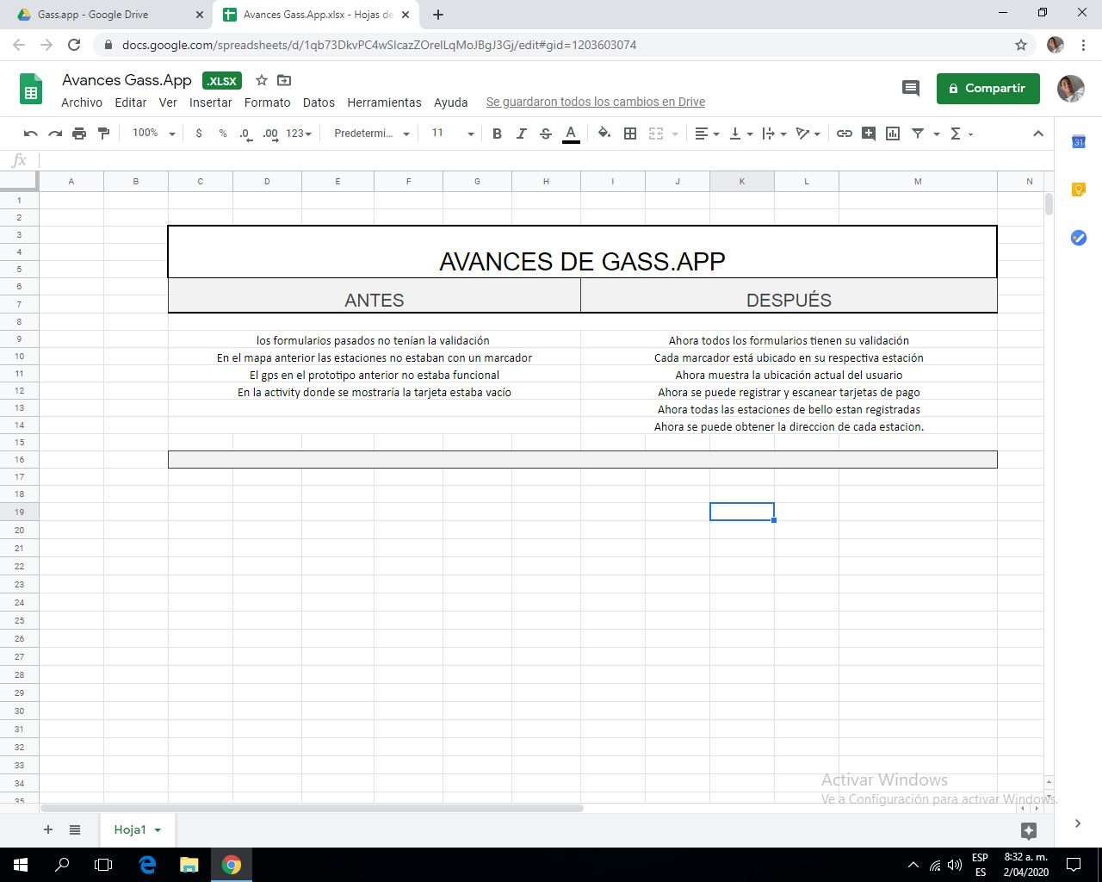
CUADRO DE AVANCES.

Slide 9
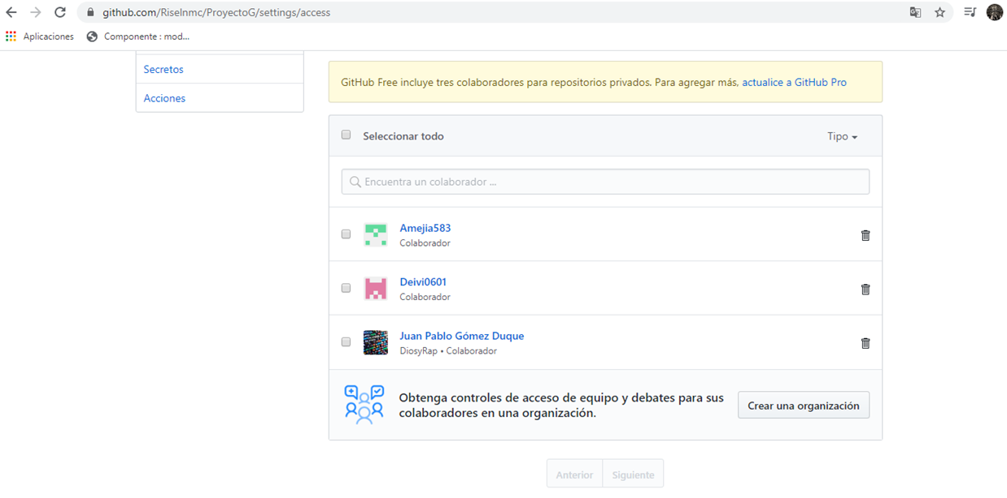
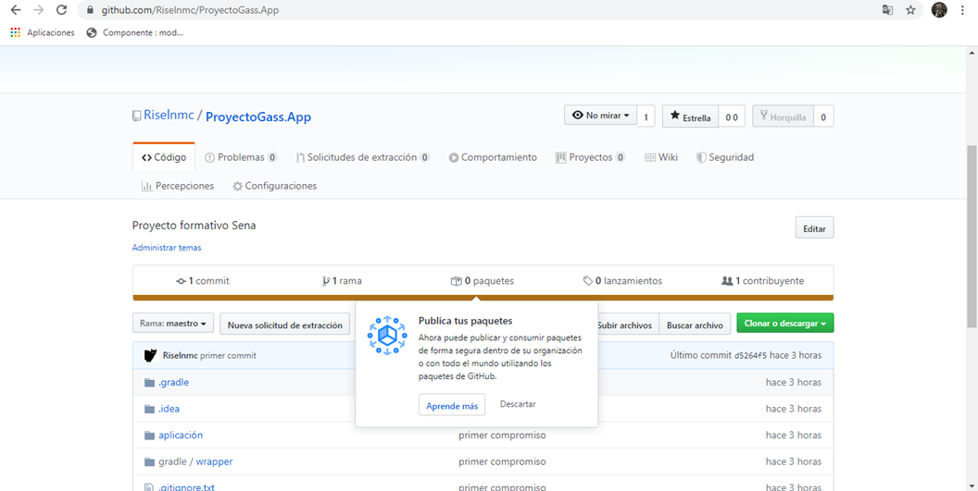
Enlace a proyecto Gass.App: https://github.com/Riselnmc/ProyectoGass.App

